Slide 1



Bài 10: Phép cộng trong phạm vi 10
Tiết 2
Ban biên tập AES

Slide 2

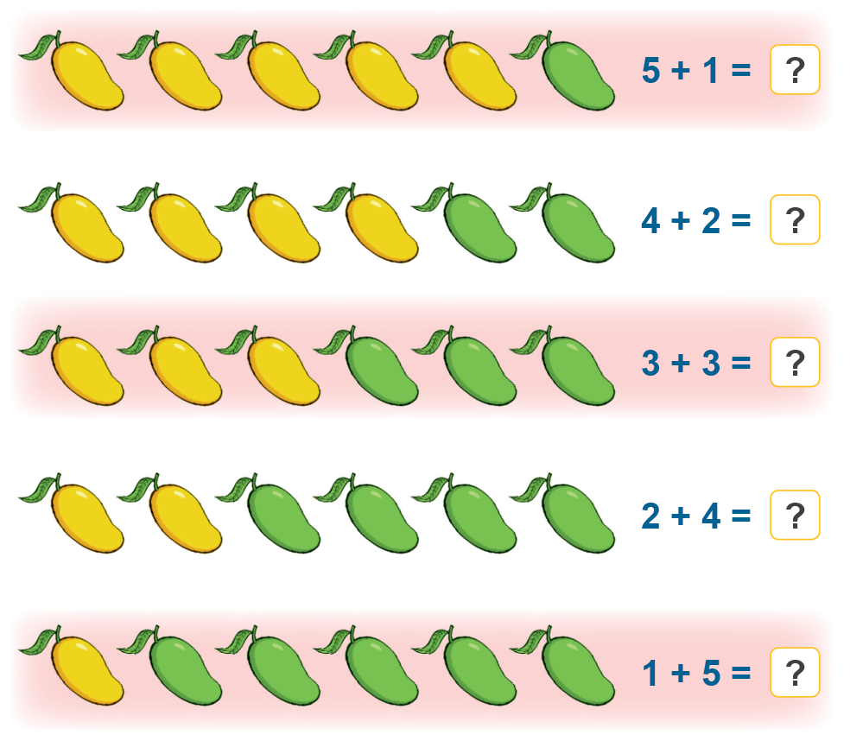

1. Số ?

Slide 3



1. Số ?
6
5 + 1 =
?

Slide 4
1. Số ?
6
4 + 2 =
?

Slide 5
1. Số ?
6
3 + 3 =
?

Slide 6
1. Số ?
6
2 + 4 =
?

Slide 7
1. Số ?
6
1 + 5 =
?

Slide 8
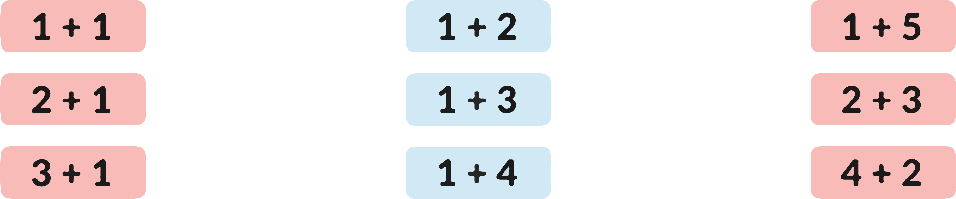
2. Số ?
=
=
=
6
3
?
2
?
?
=
=
=
5
4
?
3
?
?
=
=
=
6
5
?
4
?
?

Slide 9
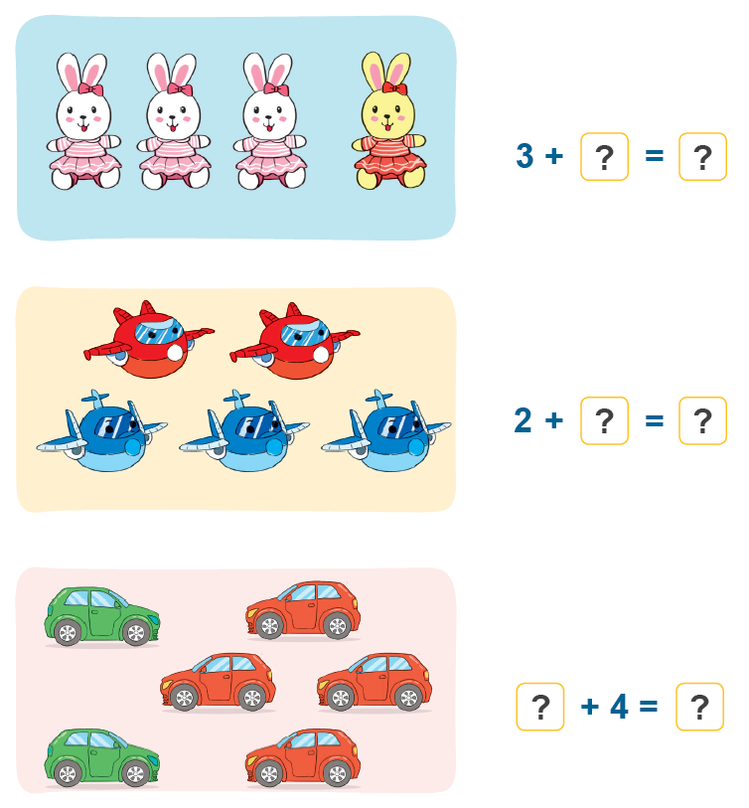
3. Số ?

Slide 10


a)
3
+
1
=
4
?
?

Slide 11


b)
2
+
3
=
5
?
?

Slide 12


c)
2
+
4
=
6
?
?

Slide 13
4. Số ?
1
+
1
=
2
3
+
=
5
?
2
?
2
+
=
4
5
+
1
=
6
2
?
?

